Slide 1
การนิเทศนิสิตสหกิจศึกษา
ณ ห้องปฏิบัติการวิจัยวิศวกรรมระบบสารสนเทศ (ISERL)
2 กันยายน 2564

Slide 2
AGENDA
Organization Profile
Advisor
Job Posittion
Job Scope
Plan
Works
Work Progress
Problem

Slide 3

Organization Profile

Slide 4
ห้องปฏิบัติการวิจัยวิศวกรรมระบบสารสนเทศ (Information System Engineering Research Laboratory : ISERL)
เป็นหน่วยงานหนึ่งในคณะวิทยาการสารสนเทศ ได้ก่อตั้งขึ้นในเดือนมิถุนายน พ.ศ. 2551 สังกัดภาควิชาวิทยาการคอมพิวเตอร์ คณะวิทยาศาสตร์ ซึ่งในปีพ.ศ. 2553 มหาวิทยาลัยบูรพา ได้ยกฐานะภาควิชาวิทยาการคอมพิวเตอร์ ขึ้นเป็นคณะวิทยาการสารสนเทศ
มีวัตถุประสงค์เพื่อการวิจัยและพัฒนาระบบสารสนเทศ ให้เป็นซอฟต์แวร์ต้นแบบกับหน่วยงานทั้งภายในและภายนอกมหาวิทยาลัย

Slide 5
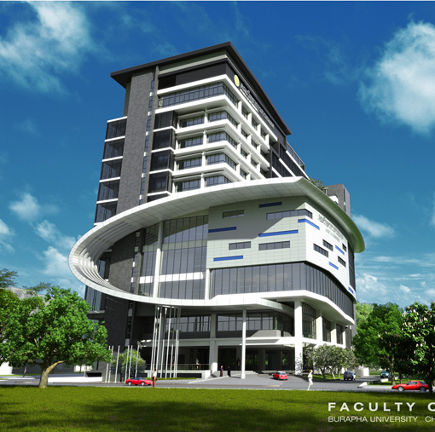

Location
ห้องปฏิบัติการวิจัยวิศวกรรมระบบสารสนเทศ คณะวิทยาการสารสนเทศ มหาวิทยาลัยบูรพา
ตั้งอยู่ที่ ชั้น 8 คณะวิทยาการสารสนเทศ มหาวิทยาลัยบูรพา เลขที่ 169 ถนนลงหาดบางแสน ตำบลแสนสุข อำเภอเมือง
จังหวัดชลบุรี 20131

Slide 6
Advisor

Slide 7
Advisor
K.Manote Jaikwang
Computer Scholar

Slide 8
Advisor
นายภาติยะ เพียรสวัสดิ์ (พี่บูม)
นายจิรายุส อาบกิ่ง ( พี่เกม)
ฯลฯ

Slide 9
Job Position

Slide 10
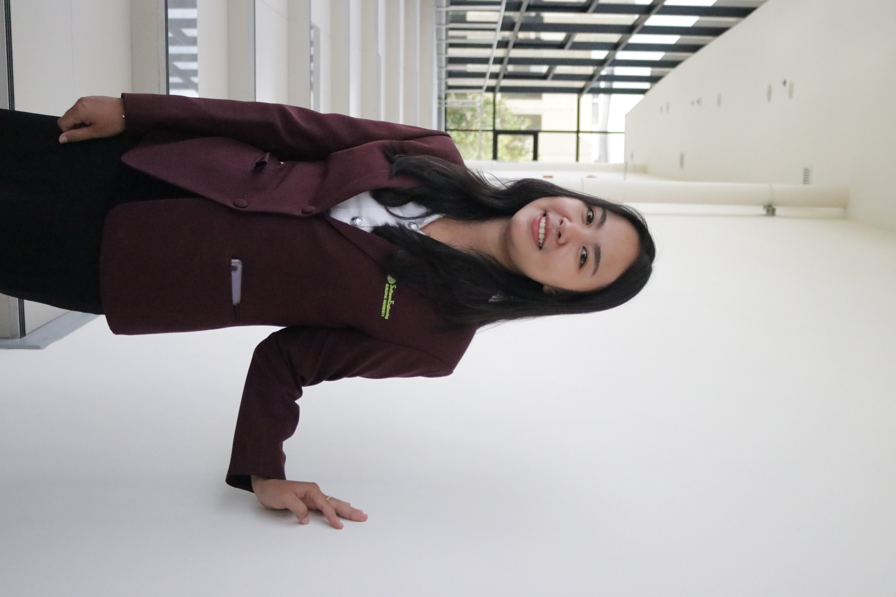


Tester
Miss Preeyanut Boonmeemak
60160341

Slide 11


Developer
Mister Nuttawut Charoensiri
61160058
Mister Adithep Phompha
61160079

Slide 12
Job Scope

Slide 13
Tester
ขอบเขตการทดสอบ
SHA - ระบบรับสมัครเข้าเรียนศูนย์พัฒนาเด็กเล็ก และโรงเรียนอนุบาลเทศบาลตำบลบางปลา
MEMBER-ระบบการขอใช้บริการศูนย์นันทนาการ
CPT - ระบบบริการคำร้องทั่วไป/คำร้องเรียน/ร้องทุกข์
SMQ-ระบบจองคิวออนไลน์

Slide 14
Web App Development
ดูแล และปรับปรุงระบบรายงานสรุปผลทางบัญชี
1. มอดูลจัดการข้อมูลทางบัญชี
2. มอดูลจัดการข้อมูลพื้นฐานหมวดเงิน
3. มอดูลดูรายงานสรุปผลทางบัญชี
4. มอดูลดาวน์โหลดรายงานสรุปผลการเงินทางบัญชี

Slide 15
Mobile App Development
พัฒนาระบบจองคิวออนไลน์
ออกแบบระบบ
มอดูลจองคิว
มอดูลยกเลิกคิว
มอดูลดูคิวที่ใกล้ถึง
มอดูลเลื่อนคิว
มอดูลดูประวัติการจองคิว

Slide 16
Plan

Slide 17
Preeyanut’s Plan
มิถุนายน
-ศึกษาระบบ
-ออกแบบเอกสารในการทดสอบ
-กำหนดขอบเขตของงาน
กรกฏาคม
-ทำเทสแผน
-ทำเทสเคส
-ทำเทสสคริปต์
สิงหาคม
-ทดสอบระบบรับสมัครเข้าเรียนศูนย์พัฒนาเด็กเล็ก และโรงเรียนอนุบาลเทศบาลตำบลบางปลา
-ทดสอบระบบบริการคำร้องทั่วไป/คำร้องเรียน/ร้องทุกข์
กันยายน
-ทดสอบระบบการขอใช้บริการศูนย์นันทนาการ
-ทดสอบระบบจองคิวออนไลน์

Slide 18
Nuttawut’s Plan
มิถุนายน
-ออกแบบระบบจองคิวออนไลน์โดยใช้ Figma
-ศึกษาการพัฒนาโปแกรมด้วย Flutter
กรกฏาคม
--พัฒนา UI มอดูลจองคิว มอดูลยกเลิกคิว และ มอดูลดูคิวที่ใกล้ถึง
สิงหาคม
-พัฒนา Backend มอดูลจองคิว
-พัฒนา Backend มอดูลยกเลิกคิว
กันยายน
-พัฒนา Backendมอดูลดูคิวที่ใกล้ถึง
- ปรับปรุงระบบจองคิวออนไลน์ให้สมบรูณ์

Slide 19
Adithep’s Plan
มิถุนายน
-ปรับปรุงระบบรายงานสรุปผลทางบัญชีทั้งระบบ
-ศึกษาการพัฒนาโปแกรมด้วย Flutter
กันยายน
-พัฒนา Backend มอดูลดูประวัติการจองคิว
- ปรับปรุงระบบจองคิวออนไลน์ให้สมบรูณ์
กรกฏาคม
-จัดโครงสร้างระบบใน Flutter
-พัฒนา UI มอดูลเลื่อนคิว และมอดูลดูประวัติการจองคิว
สิงหาคม
- ศึกษาการพัฒนา API ในฝั่ง Server
-พัฒนา Backend มอดูลเลื่อนคิว

Slide 20
Works

Slide 21
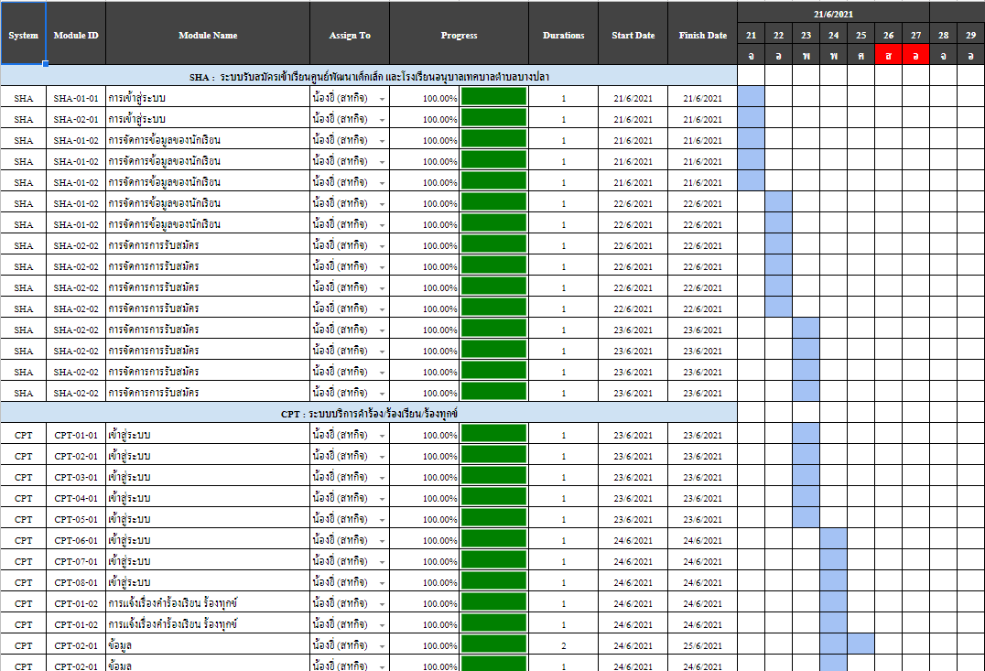
Test Plan

Slide 22
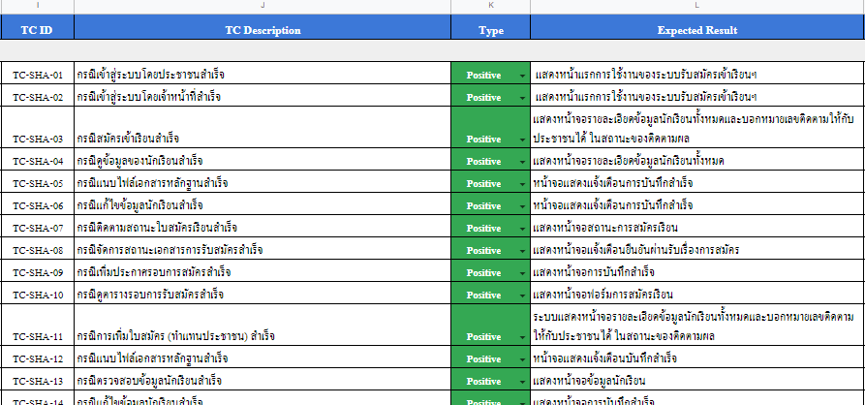
Test Case

Slide 23
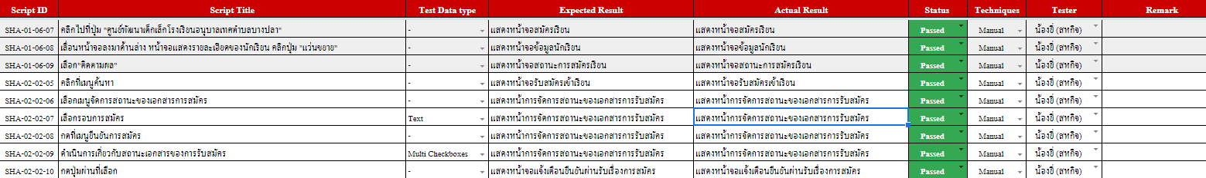
Test Script

Slide 24
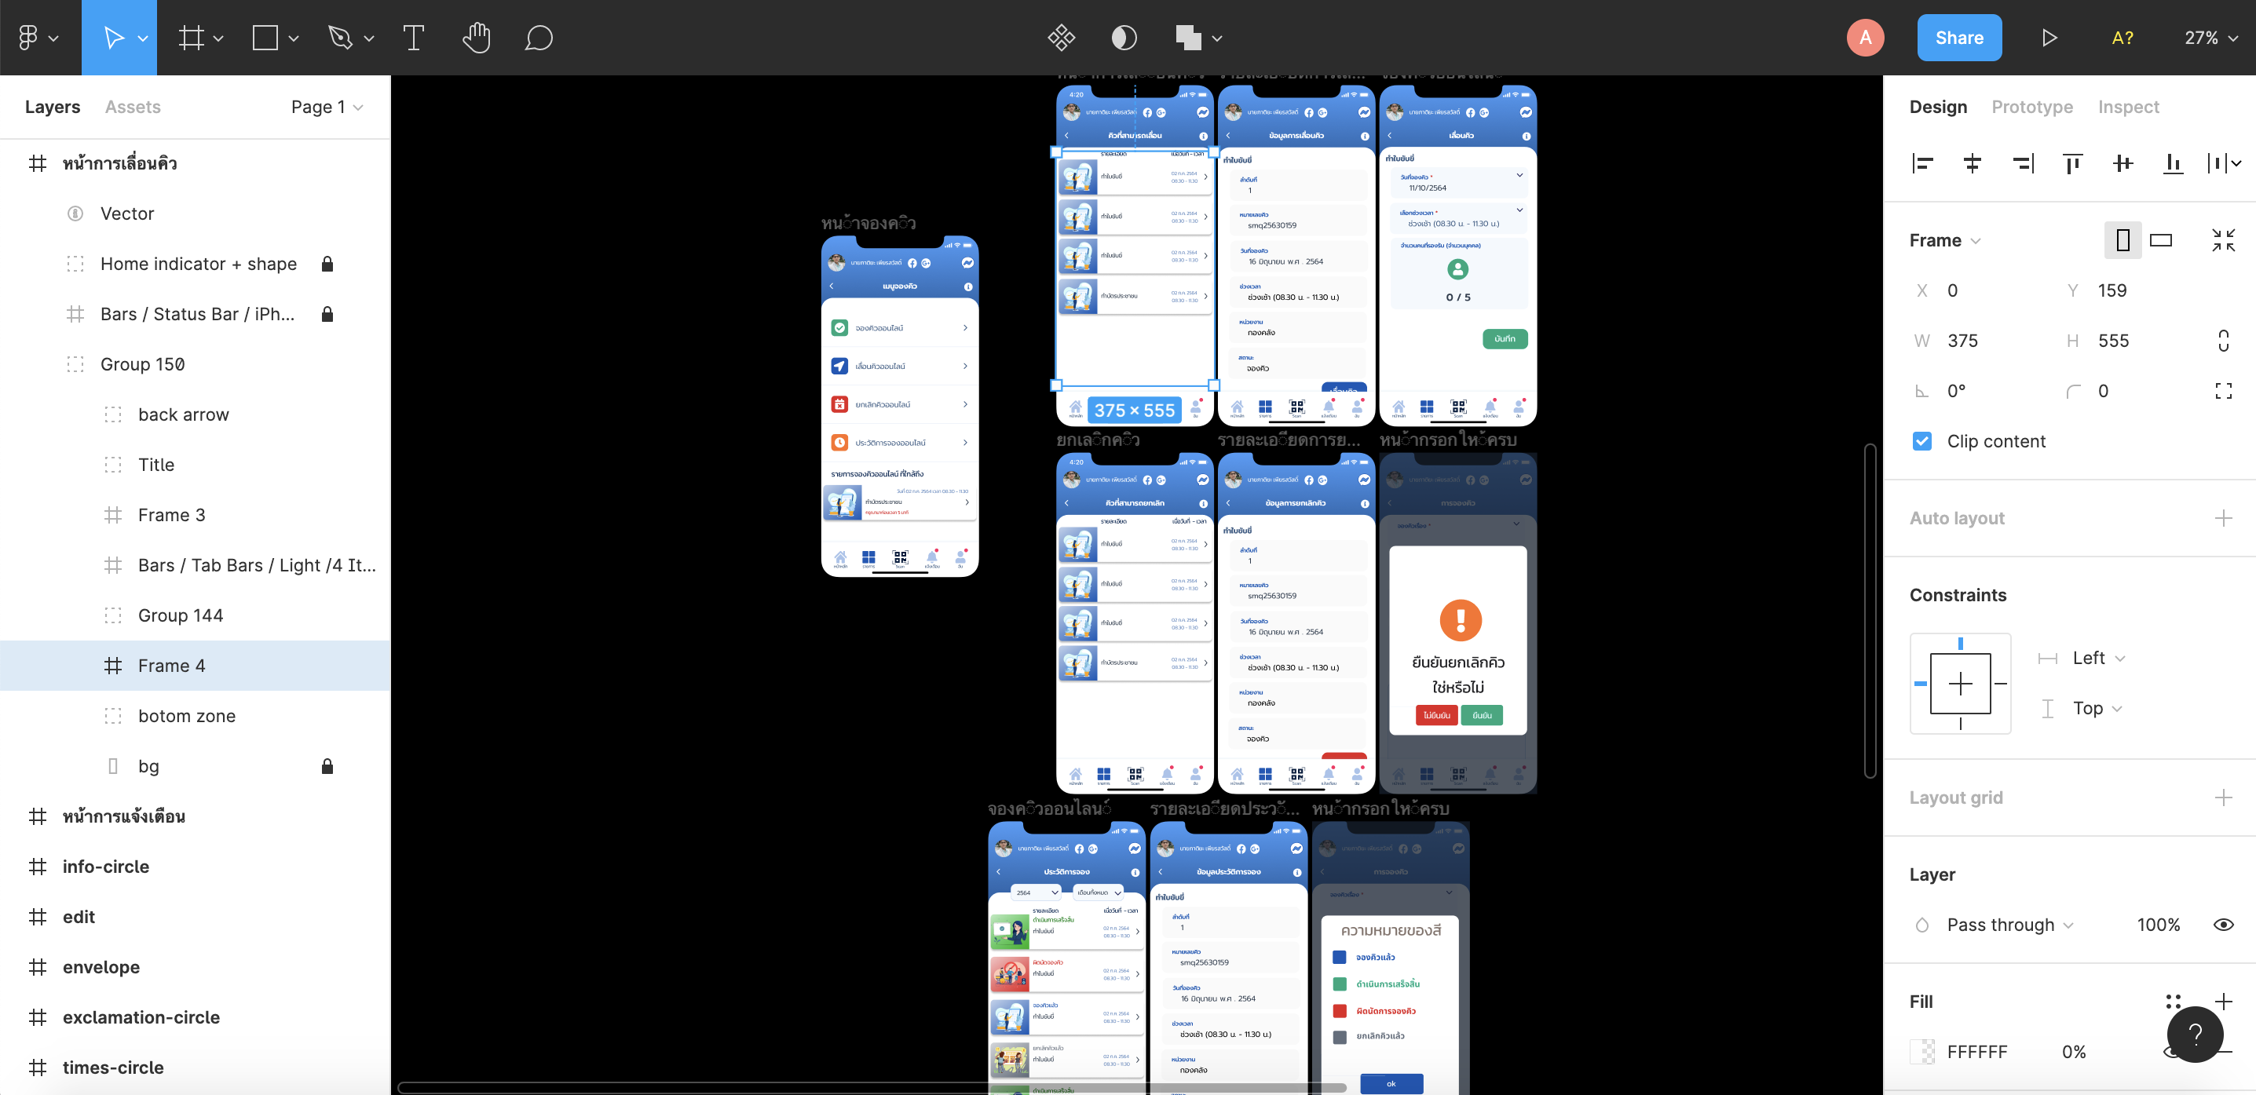
System Design by Figma

Slide 25
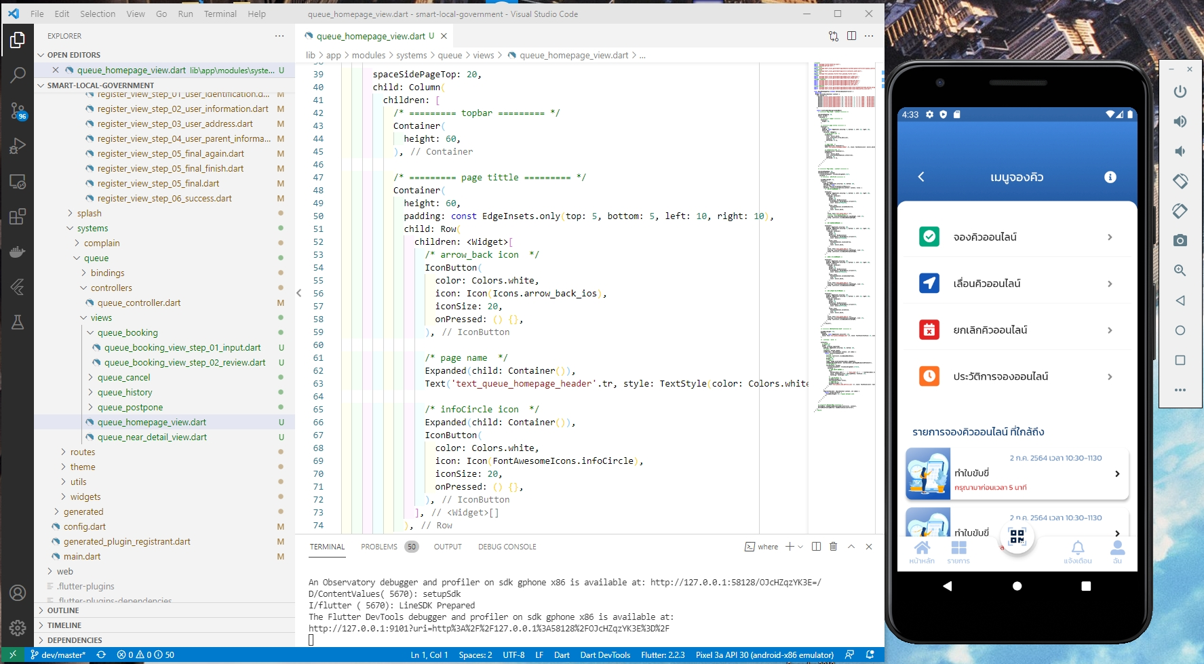
Mobile App Development
ระบบจองคิวออนไลน์

Slide 26
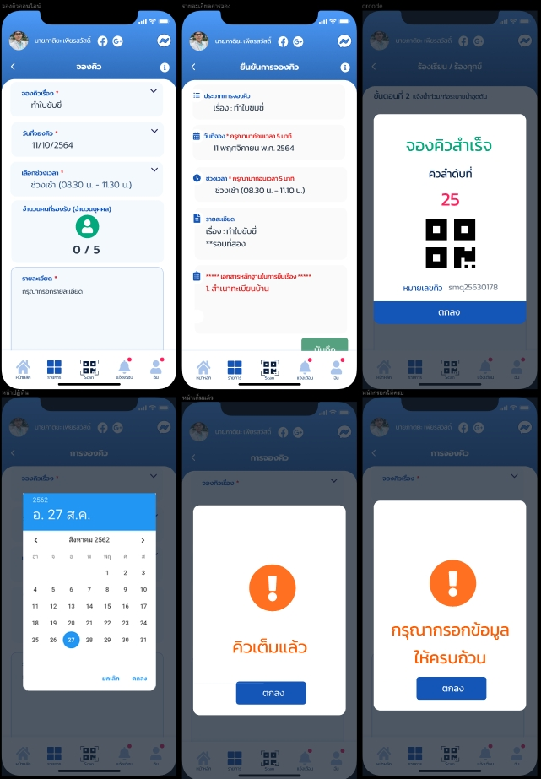
มอดูลจองคิว

Slide 27
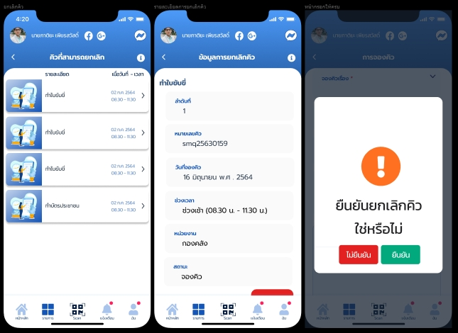
มอดูลยกเลิกคิว

Slide 28
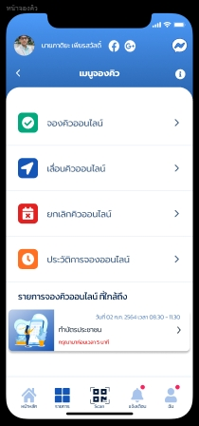
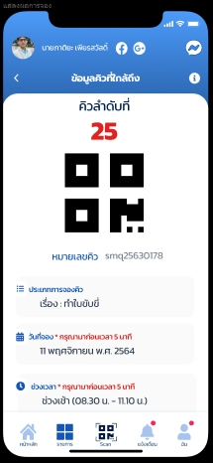
มอดูลคิวที่ใกล้ถึง

Slide 29
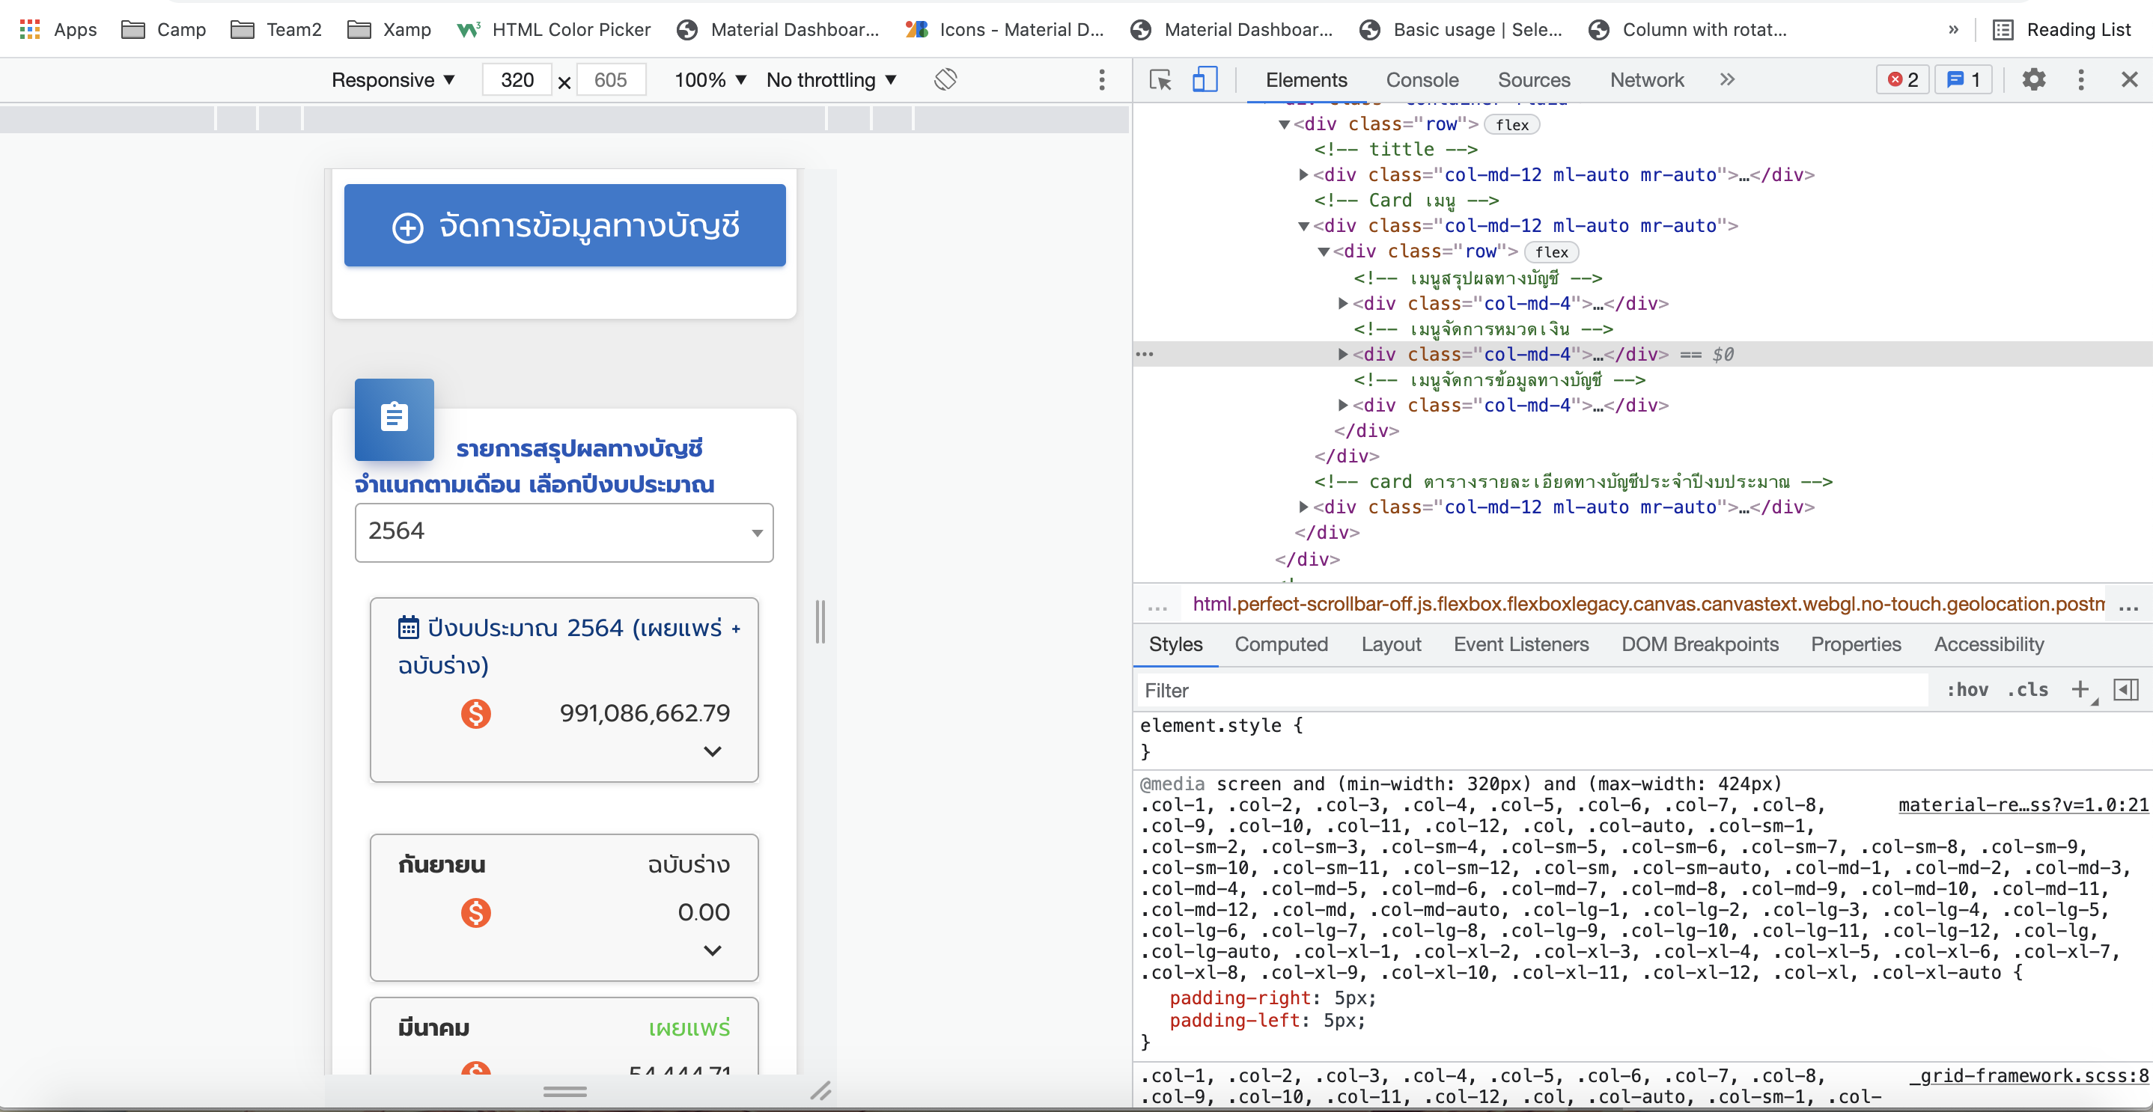
Web App Development
ระบบรายงานสรุปผลทางบัญชี

Slide 30
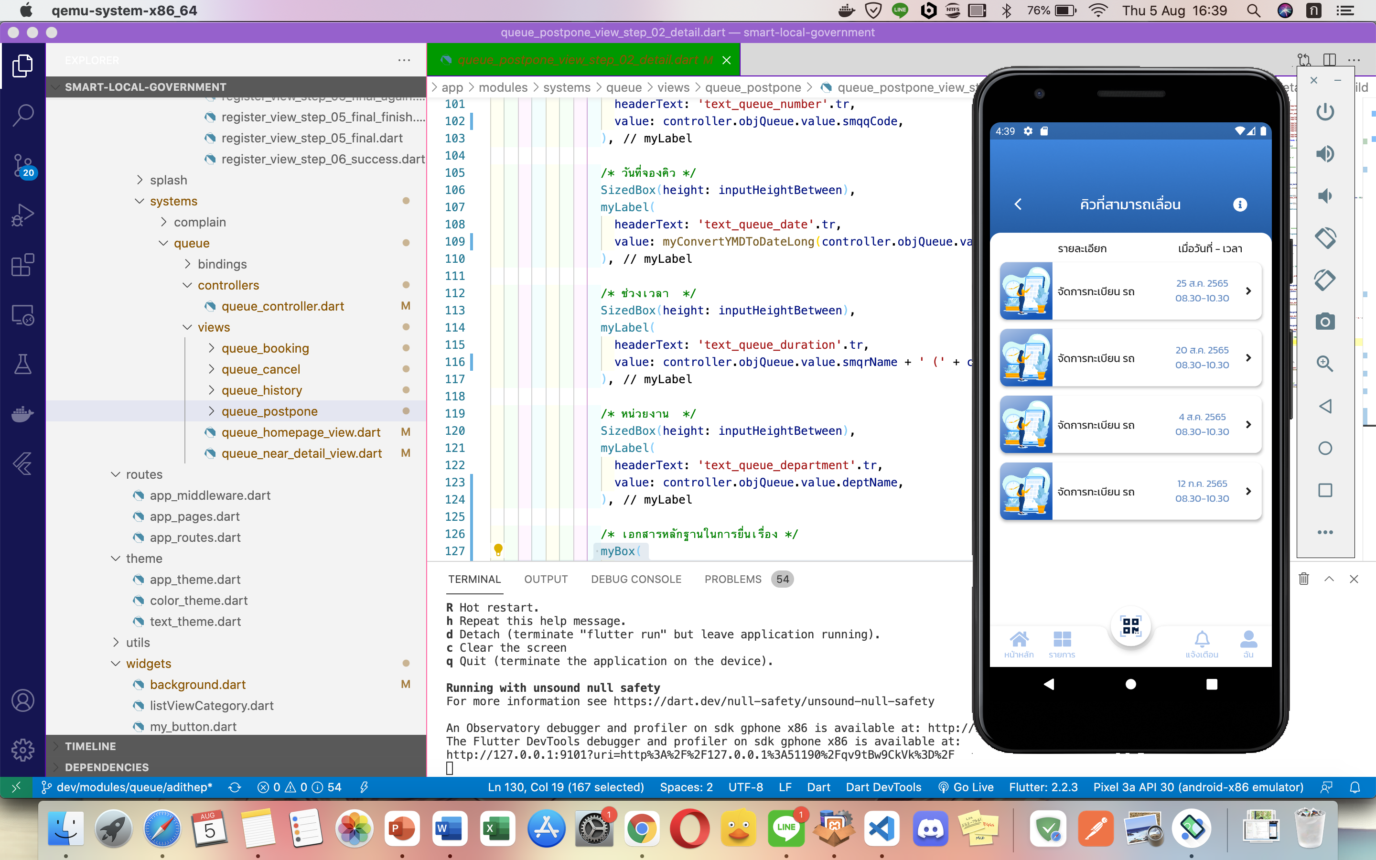
Mobile App Development
ระบบจองคิวออนไลน์

Slide 31
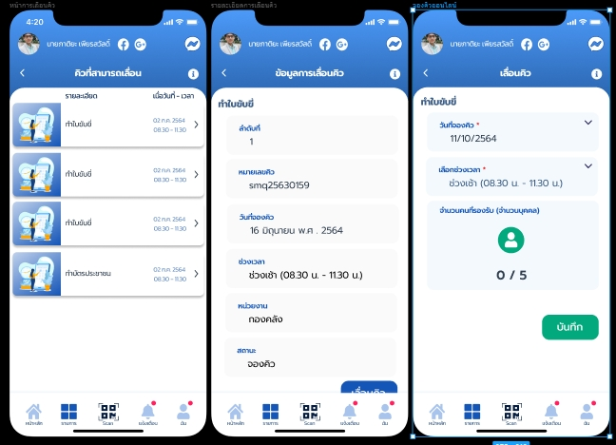
มอดูลเลื่อนคิว

Slide 32
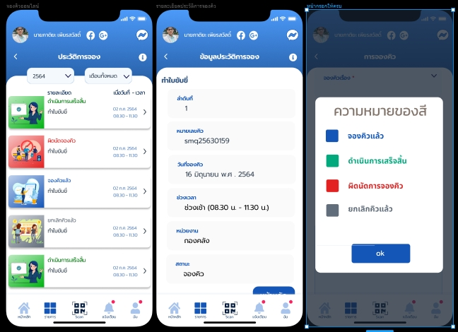
มอดูลประวัติการจองคิว

Slide 33
Work Progress

Slide 34
Preeyanut’s Progress
Systems | Progress
1. ระบบรับสมัครเข้าเรียนศูนย์พัฒนาเด็กเล็ก และโรงเรียนอนุบาลเทศบาลตำบลบางปลา | 70 %
2. ระบบบริการคำร้องทั่วไป/คำร้องเรียน/ร้องทุกข์ | 100%
3. ระบบจองคิวออนไลน์ | 0%
4. ระบบการขอใช้บริการศูนย์นันทนาการ | 0%

Slide 35
Nuttawut’s Progress
ระบบจองคิวออนไลน์
Work | Progress
1. ออกแบบมอดูลจองคิว | 100%
2. ออกแบบมอดูลเลื่อนคิว | 100%
3. ออกแบบมอดูลยกเลิกคิว | 100%
4. ออกแบบมอดูลดูประวัติการจองคิว | 100%
5. ออกแบบมอดูลดูคิวที่ใกล้ถึง | 100%
6. พัฒนามอดูลจองคิว | 70%
7. พัฒนามอดูลยกเลิกคิว | 30%
8. พัฒนามอดูลดูคิวที่ใกล้ถึง | 30%

Slide 36
Adithep’s Progress
ระบบรายงานสรุปผลทางบัญชี
Work | Progress
1. ปรับปรุงมอดูลจัดการข้อมูลทางบัญชี | 100%
2. ปรับปรุงมอดูลจัดการข้อมูลพื้นฐานหมวดเงิน | 100%
3. ปรับปรุงมอดูลดูรายงานสรุปผลทางบัญชี | 100%
4. ปรับปรุงมอดูลดาวน์โหลดรายงานสรุปผลการเงินทางบัญชี | 100%
ระบบจองคิวออนไลน์
Work | Progress
1. พัฒนามอดูลเลื่อนคิว | 70%
2. พัฒนามอดูลดูประวัติการจองคิว | 30%

Slide 37
Problem

Slide 38
Problem
การกำหนดขอบเขตงานให้ชัดเจน
การกำหนดต้นแบบเอกสารทดสอบ
การติดต่อสื่อสาร
สิ่งแวดล้อมที่ใช้ในการทดสอบ

Slide 39
Thank You

Slide 40
Plan
Month 2
Month 3
Month 1
Month 4

